Slide 1
Πολιτική Οικονομία της Μεγέθυνσης και της ανισότητας
Μάθημα 3^{ο}
Νεοκλασική Θεωρία και Ανισότητα
Νίκος Στραβελάκης
MPhil ΤΟΕ ΕΚΠΑ
Άνοιξη 2026

Slide 2
Σκοπός και Περιεχόμενα
Στο προηγούμενο μάθημα είδαμε την ανισότητα με τη ματιά της κλασικής πολιτικής οικονομίας. Σήμερα θα τη δούμε από τη σκοπιά των νεοκλασικών οικονομικών.
Η αντιμετώπιση της οικονομικής μεγέθυνσης της διανομής και της ανισότητας στα νεοκλασικά οικονομικά βασίσθηκε και εν πολλοίς βασίζεται στα στοιχεία που χαρακτήρισαν αυτή την αλλαγή επιστημονικού παραδείγματος.
Στη κλασική πολιτική οικονομία η ανισότητα μετριέται με την απόλυτη έννοια. Δηλαδή με την κατανομή του εισοδήματος ανάμεσα στις κοινωνικές τάξεις. Σε αυτό το πλαίσιο η αναφορά στην ανισότητα γίνεται από τη σκοπιά της της αναμενόμενης επιρροής της στην πορεία της οικονομικής μεγέθυνσης.
Στα νεοκλασικά οικονομικά η ανισότητα είναι ένα σχετικό μέγεθος που μετριέται σε συνάρτηση με τη συνολική οικονομική αποτελεσματικότητα. Την «άριστη κατανομή των πόρων αν προτιμάτε.
Η αντικειμενική Νεοκλασική Θεωρία της Διανομής βασίζεται στην υποκειμενική θεωρία της σπάνιδος και της χρησιμότητας. Είναι η ιδέα που βρίσκεται στη βάση της νεοκλασικής συνάρτησης παραγωγής. Τα κέρδη θεωρούνται το κόστος του κεφαλαίου και οι μισθοί το οριακό προϊόν της εργασίας. Αν οι «συντελεστές» αμοίβονται με το οριακό προϊόν τότε οι πόροι κατανέμονται αποτελεσματικά. Κάποιοι νεοκλασικοί οικονομολόγοι του 19^{ου} αιώνα, όπως ο John Bates Clark είχαν χαρακτηρίσει αυτή τη διανομή όχι μόνο οικονομικά αποτελεσματική αλλά και κοινωνικά δίκαιη.
Αυτό μπορεί να σημαίνει ότι αν η κατανομή των πόρων είναι άριστη η ανισότητα μας είναι αδιάφορη. Είναι μια σχέση που χαρακτηρίζει το βασικό κριτήριο της ευημερίας του Edgeworth και του Pareto. Η αύξηση της χρησιμότητας ενός δεν οδηγεί σε μείωση της χρησιμότητας άλλων.
Υπάρχει όμως και μια δεύτερη αναλυτική οπτική στο πλαίσιο της νεοκλασικής θεωρίας που πηγαίνει πίσω στις αρχές του 20^{ου} αιώνα και επιχειρηματολογεί ότι η χρησιμότητα βασίζεται στο εισόδημα και συνακόλουθα η αναδιανομή μεταβάλλει τη συνολική χρησιμότητα.
Στη συνέχεια θα δούμε πώς στοιχειοθετούνται τα διαφορετικά επιχιερήματα και τα βασικά μέτρα ανισότητας που αναπτύχθηκαν στο πλαίσιό τους. Σε αυτή την έρευνα θα μας συνδράμει και η Μαρία Αργυρού που ολοκλήρωσε πρόσφατα τη διδακτορική της διατριβή στο Τμήμα γύρω από αυτά τα ζητήματα. Η παρουσίασή της είναι κομμάτι των υλικών του μαθήματος.

Slide 3
Ο «Νόμος» του Pareto και τα Οικονομικά της Ευημερίας
Η ανάπτυξη του επιχειρήματος ότι μια οικονομία αγοράς μεγιστοποιεί την οικονομική ευημερία για όλους ανήκει στον Ιταλό μηχανικό και οικονομολόγο Vilfredo Pareto. Ήταν ένα συμπέρασμα που απαιτούσε επιπλέον υποθέσεις.
Για να αποδείξει ότι μια οικονομία αγοράς οδηγούσε σε μεγιστοποίηση της κοινωνικής ευημερίας ο Pareto χρειαζόταν την ανάλυση των καμπυλών αδιαφορίας τόσο στη σφαίρα της ανταλλαγής όσο και στη σφαίρα της παραγωγής όπως θα δούμε στη συνέχεια.
Γι’ αυτό το λόγο εγκατέλειψε την θεωρία της «βασικής»(cardinal) χρησιμότητας του Mill και του Bentham και υιοθέτησε την «ιεραρχική» (ordinal) θεωρία της χρησιμότητας. Διαφορετικά οι προτιμήσεις των καταναλωτών δεν θα μπορούσαν να φτάσουν στις επιχειρήσεις και να επηρεάσουν την παραγωγή (γιατί;).
Επιπλέον, ο προσδιορισμός ενός μοναδικού σημείου μεγιστοποίησης της ευημερίας κατά Pareto προϋποθέτει ότι η αρχική «προικοδότηση» (endowments) των οικονομικών παραγόντων (economic agents) είναι δεδομένη. Διαφορετικά υπάρχουν άπειρα σημεία αριστοποίησης που έχουν τις ιδιότητες που προσδιόρισε ο Pareto. (Pavallion Σελ. 74-76)
Το προφανές αναλυτικό κενό ήρθε να το καλύψει ένα εμπειρικό εύρημα. Ότι η κατανομή των εισοδημάτων σε διαφορετικές χώρες επιβεβαιώνει μια αναλογία 80/20. Δηλαδή, το 80% του εισοδήματος βρίσκεται στα χέρια του 20% του πληθυσμού. Ό Pareto έδωσε στο εμπειρικό του εύρημα οικουμενικά και διαχρονικά χαρακτηριστικά και το ονόμασε «νόμο». Με άλλα λόγια ισχυρίσθηκε ότι η διανομή είναι διαχρονικά σταθερή και άρα το initial endowment μπορεί να θεωρηθεί δεδομένο.
Στην πορεία του μαθήματος θα δούμε ότι στο «νόμο» δόθηκαν διαφορετικές ερμηνείες τη δεκαετία του 1920 με τις μεταβιβάσεις Dalton –Pigou αλλά και στην πρόσφατη βιβλιογραφία Attkinson 2011, Piketty 2014 όπως και αλλού. Ας τα πάρουμε με τη σειρά.

Slide 4
Το 1^{ο} και 2^{ο} “Θεώρημα της Ευημερίας”
Αυτό που με δύο κουβέντες λέει το 1^{ο} “θεώρημα” της ευημερίας είναι ότι σε συνθήκες ανταλλακτικής ισορροπίας οι εμπλεκόμενοι στην οικονομική ζωή δεν έχουν να κερδίσουν κάνοντας επιπλέον συναλλαγές στις τιμές ισορροπίας.
Δηλαδή, αν υπάρχουν δύο εφικτοί συνδυασμοί αγαθών από τους οποίους ο Α είναι προτιμώμενος από όλους έναντι του Β τότε σε συνθήκες ισορροπίας είναι σίγουρο ότι θα επικρατήσει ο Α.
Η απόδειξη είναι σχετικά απλή αφού σε συνθήκες ανταλλακτικής ισορροπίας ο καθένας αποκτά τον καλύτερο συνδυασμό που μπορεί να σηκώσει ο εισοδηματικός του περιορισμός.
Με άλλα λόγια ισορροπεί στο σημείο που ο εισοδηματικός περιορισμός εφάπτεται στην υψηλότερη καμπύλη αδιαφορίας.
Είναι η συνηθισμένη εικόνα των εγχειρίδιων όπου ο καταναλωτής ισορροπεί στο σημείο που ο εισοδηματικός του περιορισμός εφάπτεται στην υψηλότερη καμπύλη αδιαφορίας.
Σημ.: Διαβάστε το κομμάτι της οικονομικής ευημερίας κατά Pareto από το Feldman (1998 Palgrave Mc Millan) το εγχειρίδιο Munoz -Garcia Κεφάλαιο 6 παρ. 6.3, 6.4 σελ. 424 -460

Slide 5
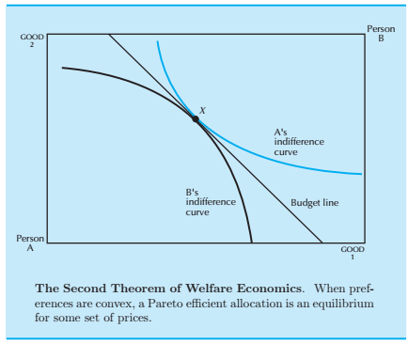
Το δεύτερο θεώρημα θέτει το αντίστροφο ερώτημα. Υπάρχει ένα σύνολο τιμών ισορροπίας που να αντιστοιχίζεται σε μια “αποτελεσματική”, κατά Pareto, κατανομή των πόρων;
Η απάντηση είναι το “κουτί του Edgeworth”. Η λογική της λύσης είναι ότι εάν οι προτιμήσεις είναι “κυρτές” (convex). Δηλαδή, αν ο χάρτης των καμπυλών αδιαφορίας των ατόμων Α και Β έχει τη συνήθη μορφή. Τότε υπάρχει μια εισοδηματική καμπύλη που διαχωρίζει τους δυο χάρτες στην υψηλότερη δυνατή καμπύλη αμφοτέρων. Η κλίση της καμπύλης δίνει τις σχετικές τιμές.
Η λογική είναι ότι η χρησιμότητα του Α δεν μπορεί να ανέβει πέραν του σημείου x χωρίς να περιορισθεί η χρησιμότητα του Β.

Slide 6
Κάποιες Πρώτες Επισημάνσεις
Παρόλο που δεν έχουμε μιλήσει ακόμη για παραγωγή μπορούν να γίνουν κάποιες πρώτες επισημάνσεις για την “κατά Pareto αποτελεσματικότητα”.
Για να ισχύσει το “πρώτο θεώρημα” οι καταναλωτικές προτιμήσεις του Α πρέπει να είναι εντελώς αυτόνομες από τις καταναλωτικές προτιμήσεις του Β. Αν επηρεάζονται τότε υπάρχει “καταναλωτική εξωτερική οικονομία” και η ανταγωνιστική ισορροπία δεν είναι κατ ανάγκη “κατά Pareto αποτελεσματική”.
Η προηγούμενη αναφορά σημαίνει ότι όλοι οι εμπλεκόμενοι στη διαδικασία της ανταλλαγής είναι “παραλήπτες τιμών”.
Διαφορετικα σε συνθήκες “εξωτερικής οικονομίας κατανάλωσης” ο ένας καταναλωτής μπορεί να δωροδοκήσει τον άλλο να καταναλώσει μικρότερη ποσότητα από ένα αγαθό που επιθυμεί. Αυτή η συμπεριφορά μπορεί να προκαλέσει μια επιθετική μεταβολή των τιμών.
Το «2οΘεώρημα» διαχωρίζει τον κατανεμητικό από το διανεμητικό ρόλο των τιμών. Δηλαδή, οι τιμές1) κατανέμουν τους πόρους βάσει καταναλωτικών προτιμήσεων και 2) διανέμουν το εισόδημα προσφέροντας τη δυνατότητα απόκτησης αγαθών. Η θεωρία ασχολείται με το 1 και όχι με το 2.
Αν συμπεριλάβουμε το διανεμητικό χαρακτήρα των τιμών οι μεταβιβάσεις εισοδήματοςμπορούν να μεταβάλλουν τη συνολική χρησιμότητα. Αυτή είναι η λογική Dalton – Pigou που θα δούμε στη συνέχεια αλλά και των Atkinson –Piketty κ.α. που θα μας απασχολήσουν συνολικότερα στο μάθημα.

Slide 7
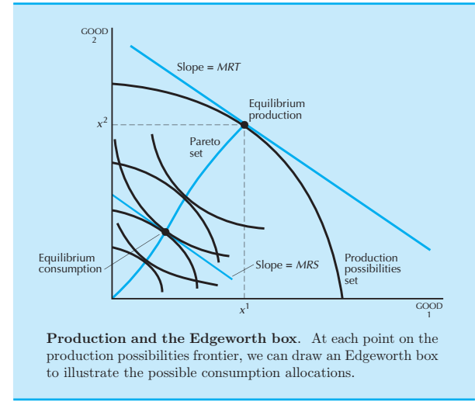
Τα παραπάνω αποκτούν νόημα βάζοντας και την παραγωγή στο αναλυτικό σχήμα.
Πρέπει να σημειώσουμε σε αυτό το σημείο ότι στα νεοκλασικά οικονομικά μπορούμε κατά το δοκούν να εξαιρούμε και να προσθέτουμε κομβικά στοιχεία της οικονομικής δραστηριότητας όπως η παραγωγή στο αναλυτικό σχήμα.
Αυτό οφείλεται στη δυνατότητα του homo economicus να αποφασίζει ανεπηρέαστος.
Στην ανάλυσή μας αυτό σημαίνει ότι υπάρχει μια δεδομένη καμπύλη παραγωγικών δυνατοτήτων που κάθε σημείο της αντιστοιχίζεται με ένα κουτί Edgeworth.
Με άλλα λόγια η παραγωγή αντανακλά τις προτιμήσεις όπως φαίνεται στο σχήμα για ένα κόσμο με δύο άτομα και δύο αγαθά.

Slide 8
Συμπληρωματικές Επισημάνσεις λόγω Παραγωγής
Για το 1^{ο} θεώρημα η “αποτελεσματική ισορροπία κατά Pareto” σημαίνει ότι όπως οι αποφάσεις των καταναλωτών είναι αυτόνομες μεταξύ τους το ίδιο συμβαίνει και με τις αποφάσεις των επιχειρήσεων.
Στο προηγούμενο μάθημα είδαμε ότι στη κλασική πολιτική οικονομία και ιδιαίτερα στο Μάρξ ο ανταγωνισμός είναι “πόλεμος’ με όπλο τις τιμές και αυτό οδηγεί στη πραγμάτωση του νόμου της πτωτικής τάσης του ποσοστού κέρδους με την αποδοχή τεχνικών με χαμηλότερο μεταβατικό ποσοστό κέρδους (βλ. θεώρημα του Okishio). Εδώ οι τιμές είναι δεδομένες για όλους.
Αλλά υπάρχει και ένα ευρύτερο ζήτημα που αφορά τη συνολική συνάρτηση παραγωγής και συνακόλουθα την “τιμή του κεφαλαίου”και της εργασίας,. Πρόκειται για τη γνωστή “αντιπαράθεση του κεφαλαίου” ή “αντιπαράθεση των δύο Cambridge”.
Το πρώτο στοιχείο της αντιπαράθεσης ήταν η δυσκολία προσδιορισμού ενός ομογενούς δείκτη κεφαλαίου από ετερογενές κεφάλαιο σε φυσικούς όρους (διαφορετικά μηχανήματα και υλικά παραγωγής).
Το δεύτερο, η πιθανότητα σε κάποιο χαμηλότερο ποσοστό κέρδους (κόστος κεφαλαίου/ επιτόκιο) μια τεχνική ή δραστηριότητα να επανέλθει. Το επιχείρημα είναι ότι η διανομή δεν επηρεάζει τις κεφαλαιακές εισροές ομοιόμορφα. Μία μεταβολή του επιτοκίου δεν θα μεταβάλλει ομοιόμορφα τις σχετικές τιμές των συστατικών στοιχείων του κεφαλαίου γιατί παράγονται από κλάδους με διαφορετικούς λόγους Κεφαλαίου/ Εργασίας Δηλαδή, η αποδοτικότητα του Κεφαλαίου δεν είναι υποχρεωτικά μια μονοτονική καμπύλη με αρνητική σχέση ποσότητας (κεφαλαίου) τιμής (επιτοκίου).
Τέλος, το “2^{ο} θεώρημα” προϋποθέτει ότι και τα παραγωγικά σετ των επιχειρήσεων θα είναι “κυρτά”. Δηλαδή, δεν υπάρχουν αύξουσες αποδόσεις κλίμακας.

Slide 9
Κοινωνικές Καμπύλες Ευημερίας
Oι κοινωνικές καμπύλες ευημερίας προκύπτουν από την άθροιση ατομικών προτιμήσεων των μελών της κοινωνίας (των ατομικών εξισώσεων χρησιμότητας). Η άθροιση είναι εφικτή αν θεωρήσουμε ότι τα μέλη της κοινωνίας δεν επηρεάζονται από τις προτιμήσεις των υπόλοιπων μελών ή από τις προτιμήσεις του συνόλου (συνάρτηση Bergson - Samuelson).
Όμως αυτή η διαδικασία έχει επιπλέον προβλήματα. Πώς μπορούμε να αθροίσουμε ένα σύνολο από ιεραρχημένες προτιμήσεις χρησιμότητας (ordinal utilities); Επίσης πώς μπορούμε να αθροίσουμε ή να προσδιορίσουμε τη χρησιμότητα και τις προτιμήσεις για “δημόσια αγαθά” όταν εμπλέκονται περισσότερα των δύο ατόμων;
Η θεωρία συζητά αυτά τα προβλήματα για χρόνια. Όμως η μόνη παραδοχή που κάνει είναι ότι η κοινωνική καμπύλη ευημερίας είναι αύξουσα σε κάθε αύξηση της χρησιμότητας των μελών της κοινωνίας.
Στη συνέχεια βάζει στην άκρη τα προβλήματα και προχωρά στην λύση της άσκησης μεγιστοποίησης της συνολικής χρησιμότητας. Δηλαδή, την εφικτή κατανομή των πόρων που μεγιστοποιεί τη συνολική “ευημερία” της κοινωνίας.

Slide 10
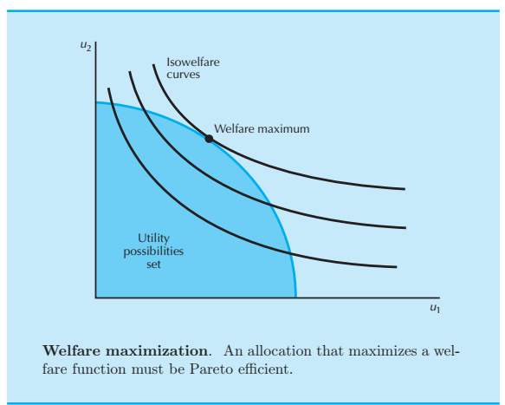
Η πρώτη ιδιότητα της μεγιστοποίησης είναι ότι είναι “αποτελεσματική κατά Pareto”. Η απόδειξη προκύπτει από την υπόθεση η “κοινωνική καμπύλη ευημερίας” είναι αύξουσα συνάρτηση της ατομικής χρησιμότητας των μελών του συνόλου.
Η προσέγγιση μπορεί να διατυπωθεί συνοψισθεί ως ακολούθως. Αν το σύνολο των πιθανών κατανομών χρησιμότητας είναι “convex set” όπως παραπάνω τότε κάθε ακρότατο σημείο είναι “αποτελεσματικό κατά Pareto”.
Η συνάρτηση ευημερίας εξασφαλίζει ότι κάθε μέγιστο ευημερίας είναι κατά Pareto αποτελεσματικό και κάθε αποτελεσματική κατά Pareto κατανομή είναι welfare maximum.

Slide 11
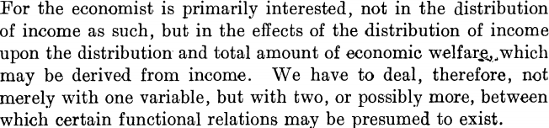
Με τον ορισμό μιας γενικής καμπύλης κοινωνικής ευημερίας η συζήτηση αναφορικά με τη διανομή και την ανισότητα αποκτά μια άλλη διάσταση.
Σύμφωνα με τη θεωρία η κοινωνία μπορεί να θέσει ηθικούς στόχους (fair allocations) αναφορικά με τη διανομή και εξετάζεται την επίδρασή τους πάνω στη συνολική ευημερία.
Συνολικά η νεοκλασική θεωρία λέει ότι μια κατανομή είναι fair allocation όταν κανείς δεν ζηλεύει τον τρόπο ζωής (το συνδυασμό αγαθών) του άλλου και είναι και “αποτελεσματική κατά Pareto”.
Το “κουτί του Edgeworth” μπορεί να θεωρηθεί fair allocation (γιατί;).
Η όλη λογική σημαίνει ότι στη νεοκλασική θεωρία δεν αναμένονται τεράστιες διαφορές εισοδημάτων και πλούτου διαφορετικά το Pareto Efficiency δεν μπορεί να ισχύει και μπαίνουμε στη περιοχή της αποτυχίας αγοράς.
Η διατύπωση του Dalton 1920 είναι χαρακτηριστική

Slide 12
Η Αρχή των Μεταβιβάσεων Dalton – Pigou
Όπως έχουμε αναφέρει ήδη οι πρώτες δεκαετίες του 20ου αιώνα ήταν εποχές έντονης ανισότητας. Παράλληλα ήταν εποχές κοσμοϊστορικών αλλαγών. Η νεοκλασική θεωρία δεν μπορούσε να συνεχίσει να μιλά για “ευημερία κατά Pareto” αγνοώντας τη διανομή.
Σε αυτό το πλαίσιο δίπλα στο διανεμητικό “νόμο του Pareto” βγήκε και η “αρχή των μεταβιβάσεων” προς και ανάμεσα στις εισοδηματικές ομάδες που συνδέεται με τον Βρετανό οικονομολόγο και πολιτικό Hugh Dalton και φυσικά τον οικονομολόγο του Cambridge A. C. Pigou. Οι αναλύσεις τους επηρέασαν αποφασιστικά το έργο του Atkinson (2015) του Piketty και του Saez στη σύγχρονη θεωρία της ανισότητας, ιδιαίτερα την πρόταση επιβολής ενός φόρου στην περιουσία που θα περιορίσει την ανισότητα.
Η βασική αρχή του σχήματος Dalton – Pigou είναι ότι “κάθε μεταβίβαση δε θα πρέπει να μειώνει τη κοινωνική ευημερία”. Με βάση αυτό το κριτήριο εισηγήθηκαν και αξιολόγησαν μια σειρά στατιστικά μέτρα της ανισότητας που θα δούμε στη συνέχεια.
Αυτά σε συνδυασμό με τη συνάρτηση παραγωγής Cobb – Douglas όπου το μερίδιο των κερδών είναι 20% και των μισθών 80% ήταν η “απάντηση” της νεοκλασικής θεωρίας στην ανισότητα των αρχών του αιώνα. Ας τα πάρουμε με τη σειρά ξεκινώντας από τα στατιστικά μέτρα .

Slide 13

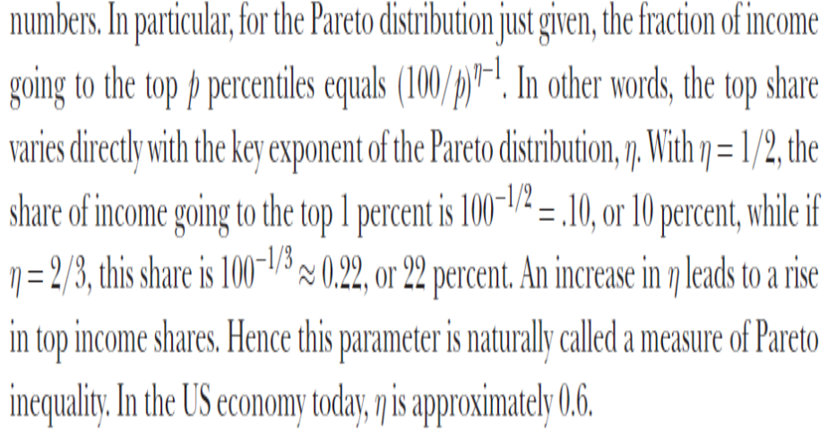
Ο Νόμος του Pareto
Παράλληλα με τη θεωρία της οικονομικής αποτελεσματικότητας ο Pareto παρουσίασε την περίφημη ομώνυμη κατανομή που έχει την ακόλουθη γενική μορφή.
Όπου χ είναι ένα οποιοδήποτε εισόδημα, y ο αριθμός των εισοδημάτων που είναι μεγαλύτερα του χ και, Α,α είναι σταθερές για κάθε κατανομή εισοδημάτων αλλά μεταβλητές μεταξύ κατανομών.
Όσο υψηλότερη είναι η παράμετρος α τόσο μεγαλύτερη είναι η ανισότητα. (Στο απόσπασμα που παραθέτω χρησιμοποιείται το σύμβολο η αντί για το α – η και α είναι το ίδιο)
Η λογική πίσω από την κατανομή είναι ότι οποιαδήποτε μεταβολή των κατώτατων εισοδημάτων δεν πρόκειται να μειώσει την ανισότητα. Ο μόνος τρόπος περιοριστεί η ανισότητα είναι ο ρυθμός μεγέθυνσης του συνολικού εισοδήματος να είναι υψηλότερος του πληθυσμού (γιατί;).

Slide 14
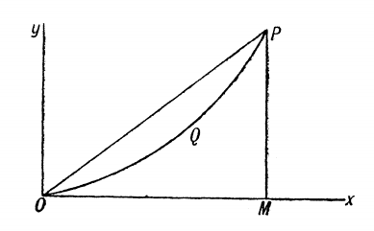
Καμπύλες Lorenz
Το μέτρο ανισότητας που ακολούθησε την κατανομή Pareto ήταν οι καμπύλες Lorenz (1905).
Ο άξονας των τετμημένων (Οx) μετρά τα ποσοστά του πληθυσμού με ποσοστά εισοδήματος υψηλότερα από y. Αυτό σημαίνει ότι ΟΜ=ΟΡ=100. Η καμπύλη ΟQP μετρά τη σχέση των δύο μεγεθών. Παραδείγματος χάριν, αν το ανώτερο 10% των εισοδημάτων κατέχει το 75% του εισοδήματος αυτό θα κάνει τη καμπύλη να απομακρυνθεί από την ευθεία των 45 μοιρών (ΟΡ) που αντιπροσωπεύει συνθήκες απόλυτης ισότητας.

Slide 15
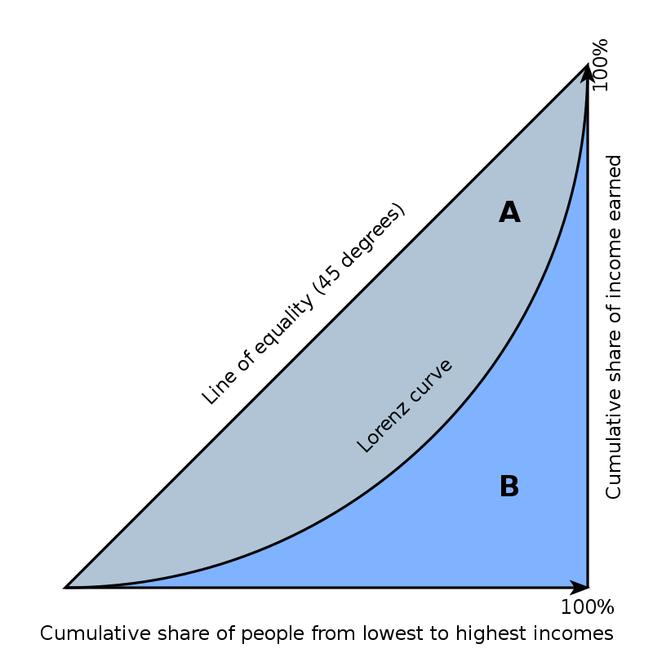
Μέτρα Υπολογισμού της Ανισότητας
Τη συνεισφορά του Lorenz την ακολούθησε και επεξέτεινε μια σειρά στατιστικών μέτρων αρκετά από τα οποία είναι μέτρα περιγραφικής στατιστικής.
Τα βασικά είναι η “τυπική απόκλιση” και o συντελεστης Gini (Giorgi 1990). Το τελευταίο είναι το δημοφιλέστερο μέτρο υπολογισμού της ανισότητας ακόμα και σήμερα. Προσδιορίζεται από το γράφημα.
Ο συντελεστής Gini είναι ο λόγος του εμβαδού Α (το κόμματι της ανισότητας της καμπύλης Lorenz) και του εμβαδού A+Β-δηλαδή του τριγώνου που βρίσκεται κάτω από την καμπύλη των 45^{ο} που αντιπροσωπεύει την απόλυτη ισότητα.

Slide 16

Μεταβιβάσεις και Μείωση της Ανισότητας
Η βασική συνεισφορά του Dalton (1920) και εν πολλοίς και του Pigou είναι η ανάλυση της επίδρασης μεταβιβάσεων εισοδήματος στη μείωση της ανισότητας με παράλληλη αύξηση της ευημερίας. Για το Dalton ειδικότερα, η έρευνα συνοδεύεται και από αξιολόγηση των μέτρων υπολογισμού της ανισότητας.
Η καινοτομία της έρευνας έγκειται στο ότι συσχετίζει το εισόδημα με τη χρησιμότητα και την ευημερία. Θεωρούν ότι η οριακή χρησιμότητα του πρώτου ευρώ είναι μεγαλύτερη από την οριακή χρησιμότητα του χιλιοστού η εκατομμυριοστού ευρώ. Άρα η απώλεια χρησιμότητας για τους πλούσιους είναι μικρότερη από την προσθήκη χρησιμότητας στους φτωχούς όταν συντελούνται μεταβιβάσεις εισοδήματος. Δηλαδή, με τις Μεταβιβάσεις η συνολική χρησιμότητα αυξάνει. Αυτή η λογική αποτυπώνεται στις κοίλες καμπύλες κοινωνικής χρησιμότητας που εμπεριέχουν, μαθηματικά, κάποιο συντελεστή αποστροφής προς την ανισότητα
Βασική αδυναμία της θεωρίας είναι ότι δεν εμπλέκει καθόλου τον πλούτο στην ανάλυση και γι αυτό δεν εκτιμά την επίδραση συγκεκριμένων κατηγοριών εισοδήματος στην ανισότητα στο σύνολό της.
Είναι χαρακτηριστικό ότι το πρώτο κριτήριο που εξετάζει ο Dalton είναι η επίδραση στην ανισότητα αναλογικών αυξήσεων σε όλα τα εισοδήματα (χα είναι ο αριθμητικός και χg ο γεωμετρικός μέσος των εισοδημάτων) Εάν δ η ανισότητα (γιατί ο λόγος είναι μέτρο ανισότητας;) και Θ>1 τότε ισχύει δ>δ’. Δηλαδή, αναλογικές προσθήκες σε όλα τα εισοδήματα περιορίζουν την ανισότητα και αναλογικές αφαιρέσεις την αυξάνουν.

Slide 17
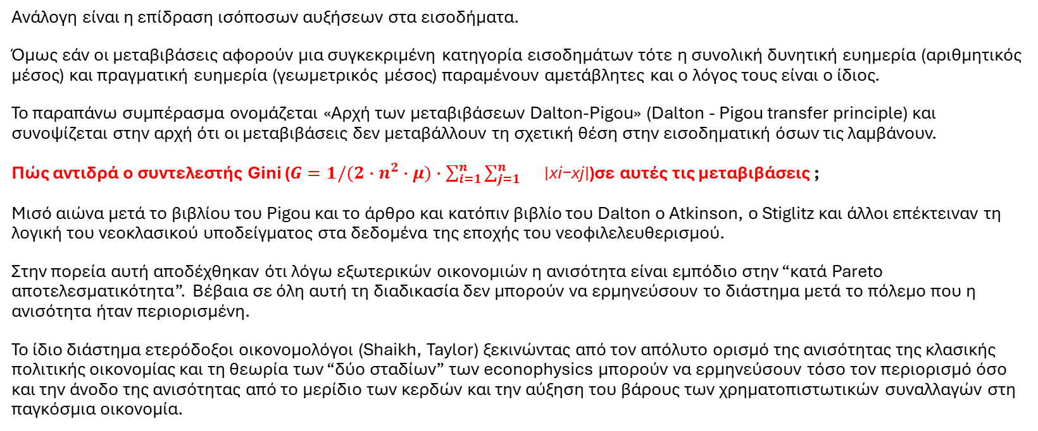
Ανάλογη είναι η επίδραση ισόποσων αυξήσεων στα εισοδήματα.
Όμως εάν οι μεταβιβάσεις αφορούν μια συγκεκριμένη κατηγορία εισοδημάτων τότε η συνολική δυνητική ευημερία (αριθμητικός μέσος) και πραγματική ευημερία (γεωμετρικός μέσος) παραμένουν αμετάβλητες και ο λόγος τους είναι ο ίδιος.
Το παραπάνω συμπέρασμα ονομάζεται «Αρχή των μεταβιβάσεων Dalton-Pigou» (Dalton - Pigou transfer principle) και συνοψίζεται στην αρχή ότι οι μεταβιβάσεις δεν μεταβάλλουν τη σχετική θέση στην εισοδηματική όσων τις λαμβάνουν.
Πώς αντιδρά ο συντελεστής Gini ($G=1/(2∙n^{2}∙μ)∙\sum_{i=1}^{n}{\sum_{j=1}^{n}{}}\text{∣}\text{xi}\text{​−}\text{xj}\text{​∣}$)σε αυτές τις μεταβιβάσεις ;
Μισό αιώνα μετά το βιβλίου του Pigou και το άρθρο και κατόπιν βιβλίο του Dalton ο Atkinson, ο Stiglitz και άλλοι επέκτειναν τη λογική του νεοκλασικού υποδείγματος στα δεδομένα της εποχής του νεοφιλελευθερισμού.
Στην πορεία αυτή αποδέχθηκαν ότι λόγω εξωτερικών οικονομιών η ανισότητα είναι εμπόδιο στην “κατά Pareto αποτελεσματικότητα”. Βέβαια σε όλη αυτή τη διαδικασία δεν μπορούν να ερμηνεύσουν το διάστημα μετά το πόλεμο που η ανισότητα ήταν περιορισμένη.
Το ίδιο διάστημα ετερόδοξοι οικονομολόγοι (Shaikh, Taylor) ξεκινώντας από τον απόλυτο ορισμό της ανισότητας της κλασικής πολιτικής οικονομίας και τη θεωρία των “δύο σταδίων” των econophysics μπορούν να ερμηνεύσουν τόσο τον περιορισμό όσο και την άνοδο της ανισότητας από το μερίδιο των κερδών και την αύξηση του βάρους των χρηματοπιστωτικών συναλλαγών στη παγκόσμια οικονομία.

Slide 18
Βασική Βιβλιογραφία
Atkinson, Anthony B., Andrea Brandolini, 2015. “Unveiling the Ethics Behind Inequality Measurement: Dalton’s Contribution to Economics.” Economic Journal125 (583): 209–34.http://www.jstor.org/stable/24737113.https://www.academia.edu/18680039/Unveiling_the_Ethics_behind_Inequality_Measurement_Daltons_Contribution_to_Economics
Dalton, Hugh. 1920. “The Measurement of the Inequality of Incomes.” Economic Journal 30 (119): 348–61. https://doi.org/10.2307/2223525.https://www.ophi.org.uk/wp-content/uploads/Dalton-1920.pdf.
Feldman, Allan. 1998. “Pareto optimality”. In Peter Newman (ed.), The New Palgrave Dictionary of Economics and the Law. London: Macmillan. Vol. 3: 5-10https://www.brown.edu/Departments/Economics/Faculty/Allan_Feldman/AMF%20Significant%20Published%20Papers/Pareto%20Optimality.pdf
Giorgi, Giovanni Maria. 1990. “Bibliographic portrait of the Gini concentration ratio.” METRON-International Journal of Statistics 48 (1-4): 183-221https://ideas.repec.org/p/wpa/wuwpem/0511004.html
Jones C. I. (2015)Pareto and Piketty: The Macroeconomics of Top Income and Wealth Inequality Journal of Economic Perspectives—Volume 29, Number 1—Winter 2015—Pages 29–46
Lorenz, M. O. 1905. “Methods of Measuring the Concentration of Wealth.” Publications of the American Statistical Association 9 (70): 209–19.https://doi.org/10.2307/2276207.
Munoz –Garcia, Felix. 2017. Advanced Microeconomic Theory: An IntuitiveApproach with Examples, Cambridge, Mass.: MIT
PressPasinetti Luigi. L. and Roberto Scazzieri(2008) Capital theory (paradoxes) The New Palgrave Dictionary of Economics, Macmillan
Pavallion, Martin, 2016. "The Economics of Poverty: History, Measurement, and Policy," OUP Catalogue, Oxford University Press, number 9780190212773, Decembrie. (pp.42,43 and 74-76)
Robinson, Joan. 1953–54. “The Production Function and the Theory of Capital.” Review of Economic Studies 21(2): 81–106.
P. A. Samuelson. (1977). Reaffirming the Existence of “Reasonable” Bergson-Samuelson Social Welfare Functions. Economica, 44(173), 81–88. https://doi.org/10.2307/2553553

